Slide 1
Accordo Sato Regioni in tema di formazione continua
Alberto Catalano
Firenze 23 settembre 2017

Slide 2
“Education is the most powerful weapon which you can use to change the world.”
Nelson Mandela

Slide 3
L’OMS ‟ ha sostenuto la formazione nell‟ambito della qualità e della sicurezza dei pazienti, invitando le Autorità e le istituzioni professionali ed accademiche dei paesi membri ad alzare il livello di consapevolezza sulla necessità di una formazione specifica sulla sicurezza dei pazienti e ad avallare la WHO Patient Safety Curriculum Guide.

Slide 4
Il raggiungimento di high value in sanità, implica un massiccio investimento nelle risorse umane e le aziende sanitarie, indentificandosi come learning organization e riconoscendo nella formazione continua e nel miglioramento delle competenze professionali gli ingredienti fondamentali per migliorare la qualità dell’assistenza, potrebbero tendere al raggiungimento di standard di assistenza tendenti all’eccellenza (Cartabellotta, 2012; Porter, 2010, Keller, 1994)

Slide 5
La necessità di mantenere aggiornato il proprio status professionale è un concetto espresso in tutti i codici deontologici che regolano le professioni sanitarie, un obbligo di legge imposto dalla legge 833/78 e attuato dalle leggi 502/92 e 299/99 attraverso la Educazione Continua in Medicina (ECM), richiesto dalla necessità di adeguamento delle competenze alle innovazioni scientifiche ed organizzative.

Slide 6
L’ECM è il processo attraverso il quale il professionista della salute si mantiene aggiornato per rispondere ai bisogni dei pazienti, alle esigenze del Servizio sanitario e al proprio sviluppo professionale.
La formazione continua in medicina comprende l’acquisizione di nuove conoscenze, abilità e attitudini utili a una pratica competente ed esperta.

Slide 7
Formazione Continua (ECM)
Mantenimento
sviluppo e verifica delle competenze
FORMAZIONE
Piani di inserimento
Retraining

Slide 8
Formazione continua in medicina
Resa obbligatoria dal D.Lgs. 229/99

Slide 9
TIPOLOGIE DI FORMAZIONE CONTINUA
RES
FAD
FSC
Blended

Slide 10
La formazione residenziale (RES)
congressi/simposi/conferenze/seminari
tavole rotonde
conferenze clinico-patologiche volte alla presentazione e discussione epicritica interdisciplinare di specifichi casi clinici
consensus meetings inter-aziendali finalizzati alla revisione delle statistiche per la standardizzazione di protocolli e procedure operative ed alla pianificazione e svolgimento di attività legate a progetti di ricerca finalizzata
corsi di formazione e/o applicazione in materia di costruzione, disseminazione ed implementazione di percorsi diagnostico-terapeutici
corsi di aggiornamento tecnologico e strumentale
corsi pratici finalizzati allo sviluppo continuo professionale
progetti formativi aziendali
corsi pratici per lo sviluppo di esperienze organizzativo-gestionali
frequenze cliniche con assistenza di tutore e programmi formativi presso una struttura assistenziale
corsi di aggiornamento
corsi di addestramento
tirocini/stages/frequenze
E’ una modalità ad esaurimento?

Slide 11
La formazione a distanza (FAD)
le attività formative sono spazialmente e/o temporalmente separate
si avvale di piattaforme interattive per la gestione delle lezioni tra docente e discente.
discente e docente possono trovarsi in spazi fisici diversi e l’attività formativa avviene anche in spazi temporali diversi. (asincronia)
l'allievo non solo riceve le informazioni, ma è anche invitato ad approfondirle tramite sessioni interattive e a condividerle con gli altri allievi

Slide 12
La formazione sul campo (FSC)
La formazione sul campo (di seguito, FSC) si caratterizza per l’utilizzo, nel processo di apprendimento, delle strutture sanitarie, delle competenze dei professionisti impegnati nelle attività cliniche e assistenziali e delle occasioni di lavoro. In altri termini l’esigenza formativa che scaturisce dal contesto lavorativo deve essere attuata all’interno dell’attività lavorativa con le finalità di garantire non solo l’innalzamento della specifica professionalità, ma anche l’aumento delle capacità di ognuno di lavorare e di rapportarsi all’interno della propria organizzazione, di migliorare le competenze dei professionisti e la qualità e sicurezza dell’assistenza.

Slide 13
FORMAZIONE SUL CAMPO
L’apprendimento che ha luogo nel corso di tali attività è contraddistinto da un elevato livello di interattività, deve essere pertanto percepito dal fruitore come rilevante. Ciò si traduce in una responsabilizzazione verso i contenuti acquisiti per la possibilità di applicare quanto appreso direttamente nell’esercizio professionale e nel contesto organizzativo

Slide 14
Tipologie di FSC accreditabili
La Commissione ECM ha stabilito di accreditare le seguenti tipologie:
Attività di training individualizzato (con la presenza indispensabile di un tutor nel rapporto 1:1 )
Partecipazione a Gruppi di lavoro/studio , di Miglioramento e Commissioni/Comitati.
Partecipazione a Ricerche
Audit Clinico e/o Assistenziale

Slide 15
15/12/2016 – Delibera della CNFC obbligo formativo per triennio 2017- 2019
L’obbligo formativo per il triennio 2017-2019 è pari a 150 crediti formativi fatte salve le decisioni della Commissione nazionale per la formazione continua in materia di esoneri, esenzioni ed eventuali altre riduzioni.
I professionisti che nel precedente triennio (2014-2016) hanno compilato e soddisfatto il proprio dossier formativo individuale hanno diritto alla riduzione di 15 crediti dell’obbligo formativo nel presente triennio formativo (Determina della CNFC del 10 ottobre 2014).
I professionisti sanitari che nel precedente triennio (2014-2016) hanno acquisito un numero di crediti compreso tra 121 e 150 hanno diritto alla riduzione di 30 crediti dell’obbligo formativo nel triennio 2017-2019. Coloro che hanno acquisito un numero di crediti compreso tra 80 e 120 hanno diritto alla riduzione di 15 crediti.

Slide 16
20/12/2016 - Delibera in tema di Dossier Formativo (I)
Il Dossier formativo prevede:
A) bonus per il professionista; il bonus viene erogato al realizzarsi di tutte le seguenti condizioni:
Costruzione del dossier;
Utilità del dossier con il profilo e la disciplina esercitata;
3. Coerenza relativamente alle aree - pari ad almeno il 70% - tra il dossier programmato e quello effettivamente realizzato.

Slide 17
20/12/2016 - Delibera in tema di Dossier Formativo (II)
Il bonus quale riduzione dell'obbligo formativo del singolo professionista, è quantificato nella misura di 30 crediti fonnativi, di cui 10 assegnati nel triennio 2017- 2019 se il professionista costruirà un dossier individuale ovvero sarà parte di un dossier gruppo costruito da un soggetto abilitato nel primo anno del corrente triennio. Gli ulteriori 20 crediti di bonus saranno assegnati nel triennio successivo rispetto a quello in cui si è costruito il dossier, qualora il dossier sia stato sviluppato nel rispetto dei principi di congruità e coerenza di cui sopra.

Slide 18
Chi in ipotesi si trovava ancora con ZERO crediti nel triennio (o comunque con un numero inferiore di crediti previsti) poteva soddisfare validamente l'obbligo formativo dell'intero triennio acquisendo 150 crediti negli ultimi mesi del 2016.
Per chi è rimasto indietro nel triennio 2014/2016, la Commissione Nazionale per la Formazione Continua ha concesso una proroga, valida per tutto il 2017, che permetterà a questi di rimettersi in pari con i crediti formativi, potendo acquisire il 50% del punteggio complessivo.

Slide 19
Manovra finanziaria di Agosto
La violazione dell’obbligo di formazione continua determina un illecito disciplinare e come tale è sanzionato sulla base di quanto stabilito dall’ordinamento professionale che dovrà integrare tale previsione

Slide 20
02/02/2017 - Accordo tra il Governo, le Regioni e le Province autonome di Trento e Bolzano
98 Articoli
1 Allegato

Slide 21
TIPOLOGIA | CREDITI
Docenza, tutor, relatore di formazione | I crediti acquisiti tramite docenza non possono superare il 50% obbligo formativo individuale triennale al netto di riduzioni, esoneri ed esenzioni.
convegni congressi simposi conferenze attività di ricerca(FSC) gruppi di miglioramento (FSC) docenza e tutoring anche individuale | La somma dei crediti non può superare complessivamente il 60% dell’obbligo formativo individuale triennale al netto di riduzioni, esoneri ed esenzioni*.
formazione “reclutata” | I crediti non possono superare 1/3 dell’obbligo formativo individuale triennale al netto di riduzioni, esoneri ed esenzioni
autoformazione per liberi professionisti | I crediti non possono superare il 10% dell’obbligo formativo individuale triennale al netto di riduzioni, esoneri ed esenzioni
 | Presenza documentata ad almeno il 90% della durata dell’evento

Slide 22
Art. 6 (Formazione a distanza)
È consentito a tutti i professionisti sanitari di assolvere l’intero debito formativo, previsto dall’art. 1 della presente determina, anche mediante formazione a distanza (FAD).
E’ consentito rilasciare crediti ai docenti/relatori di eventi FAD con le stesse modalità di attribuzione della formazione residenziale. Si specifica inoltre, che è assimilabile alla docenza, la durata (in ore) della preparazione del materiale durevole per eventi FAD e la durata (in ore) delle registrazioni per l’erogazione di un videocorso FAD (ovvero 1 credito per ½ ora di docenza o relazione, 2 crediti ogni ora effettiva di docenza o relazione). Si specifica inoltre, che il numero di crediti attribuibili al tutor (in tempo reale o in differita breve) di un evento FAD, è assimilabile al numero di crediti del tutor per tirocini di valutazione e/o obbligatori (4 crediti/mese).
Con riferimento al triennio formativo 2014-2016 gli eventi FAD dovranno concludersi entro il triennio formativo in cui vengono inseriti.

Slide 23
Le novità per il triennio 2017-2019
Solo due riduzioni: 30 crediti abbuonabili se nel triennio 2014-2016 si sono raggiunti tra 121 e 150 crediti e 15 crediti se si sono raggiunti da 81 a 120 crediti;
L'adesione al dossier formativo non sarà obbligatoria ma volontaria e sarà incentivata con un bonus di 30 crediti.
Per ottenere il bonus occorre la compresenza di tre condizioni: che il dossier venga programmato, che le aree risultino coerenti con il profilo di attività e che almeno il 70% dei crediti a consuntivo sia ottenuto in coerenza con quanto indicato in relazione al proprio profilo a inizio triennio. Se le tre condizioni si realizzano si ha diritto a un bonus di 30 crediti di cui 10 scontati nel triennio 17-19 e 20 nel successivo».
(Sergio Bovenga Presidente COGEAPS)

Slide 24
WWW.COGEAPS.IT

Slide 25
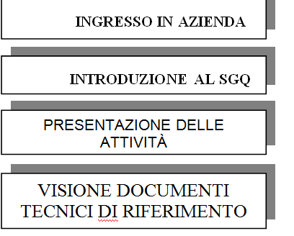
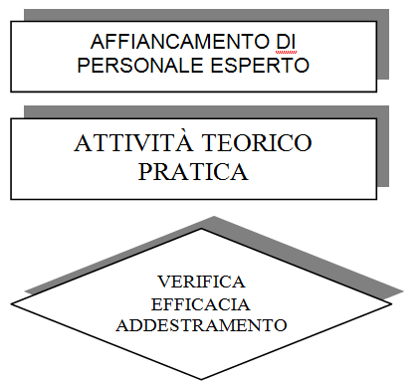
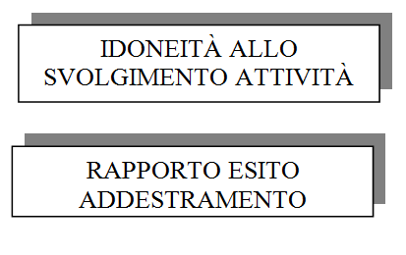

Slide 26
Mantenimento delle competenze
Mantenimento
Sviluppo
Verifica

Slide 27
Retraining =
Riqualificazione

Slide 28
BLSD E RETRAINING
Il personale sanitario è tenuto a rinnovare la formazione BLSD ogni due anni partecipando al corso di Retraining BLSD. L’iniziativa formativa è finalizzata a mantenere aggiornata la conoscenza sulle tecniche e sequenze della rianimazione cardiopolmonare di base e della defibrillazione dell’adulto nel rispetto delle linee guida riconosciute a livello internazionale.

Slide 29
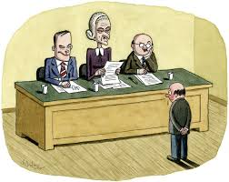

Slide 30


